Slide 2
Theo bạn, điều gì sẽ xảy ra với cơ thể của một người khi người đó thường xuyên ăn thừa hoặc thiếu chất dinh dưỡng?
Khi người đó thường xuyên ăn thừa hoặc thiếu chất dinh dưỡng, cơ thể người đó sẽ phát triển không bình thường.
- Nếu ăn thiếu chất dinh dưỡng: cơ thể sẽ còi cọc, thường hay mệt mỏi, uể oải....
- Nếu ăn thừa chất dinh dưỡng: có thể mắc bệnh béo phì, cơ thể uể oải, ...

Slide 3
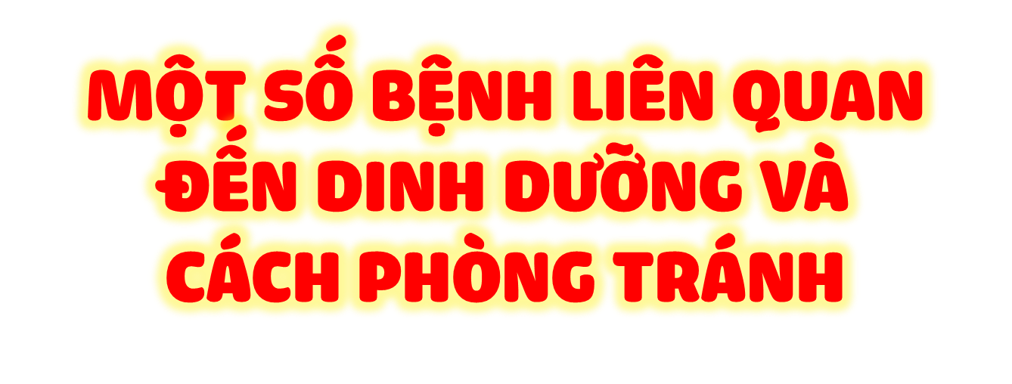

Slide 5
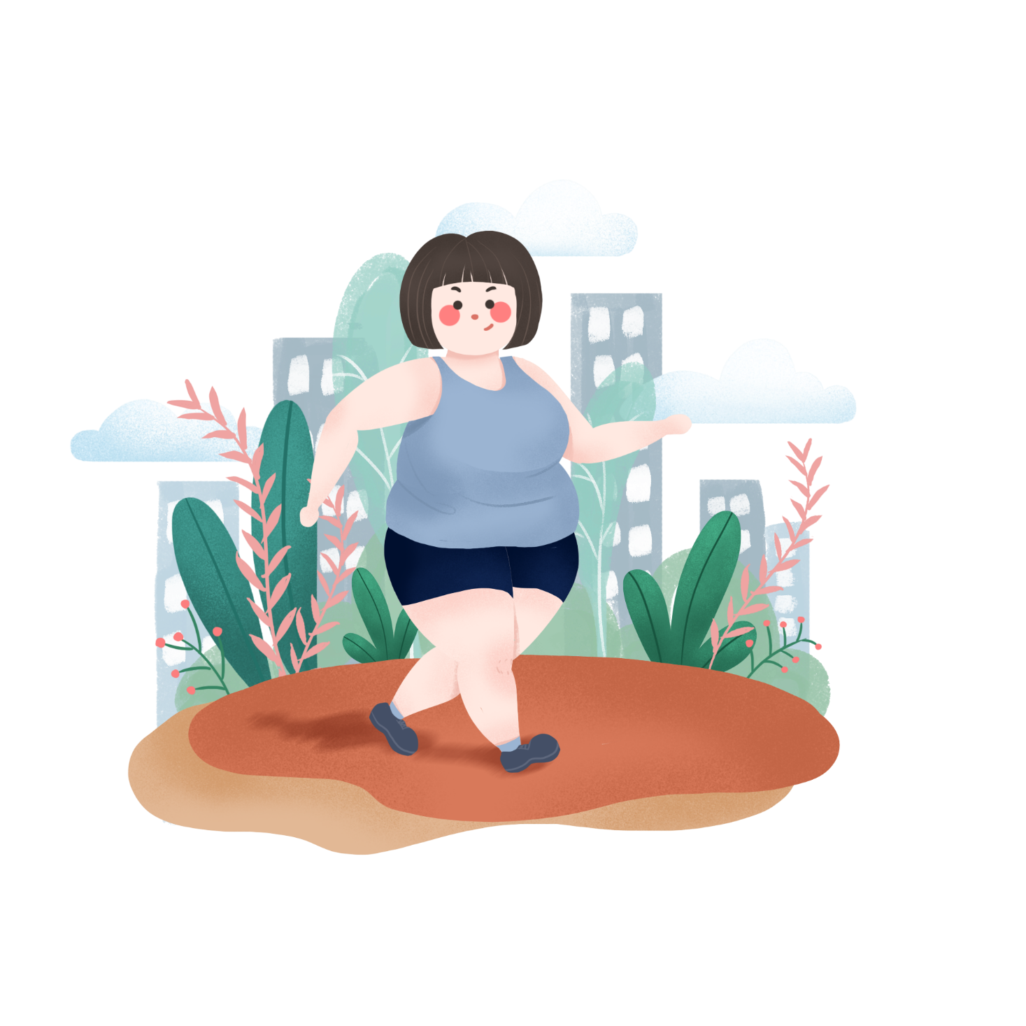
1. Một số bệnh liên quan đến dinh dưỡng

Slide 6
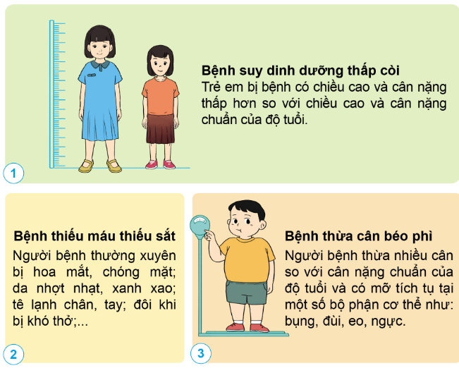
Nêu tên và dấu hiệu chính của mỗi bệnh dưới đây.

Slide 7
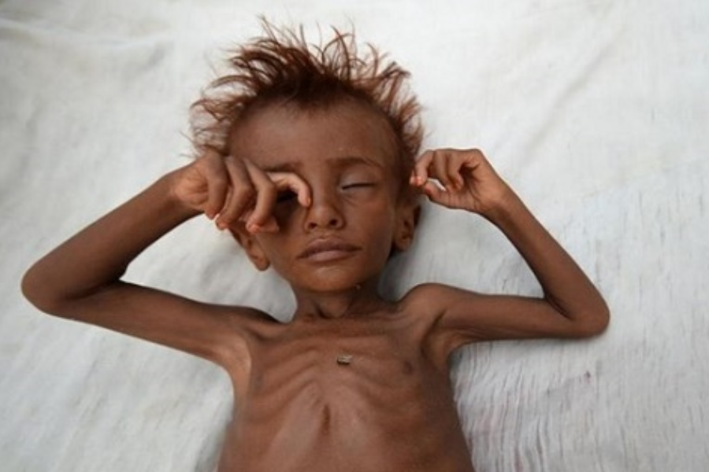
Bệnh còi xương: xương giòn, mềm, yếu, dị tật xương do thiếu canxi, vitamin D và kẽm.

Slide 8
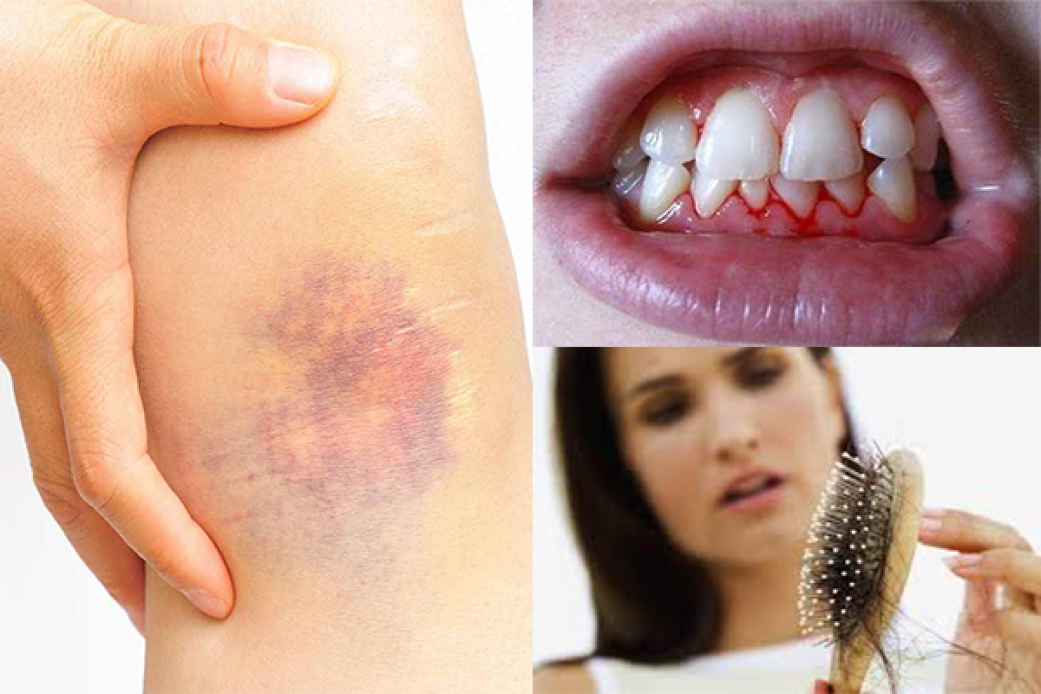
Bệnh scorbut: chảy máu chân răng, viêm lợi do thiếu vitamin C.

Slide 9
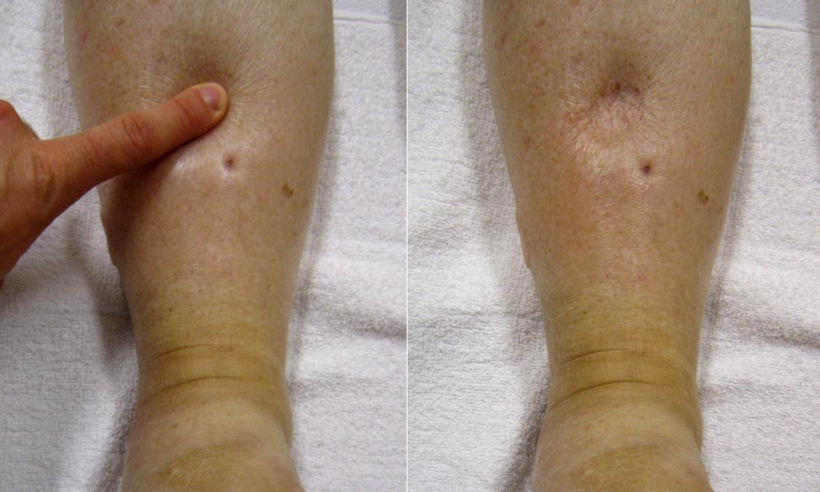
Bệnh beriberi (bệnh tê phù): thiếu vitamin B1.

Slide 10
Bệnh khô mắt hoặc quáng gà: thường có biểu hiện mắt nhìn kém, mắt khô dẫn đến nhiễm trùng mạn tính do thiếu vitamin A.

Slide 11
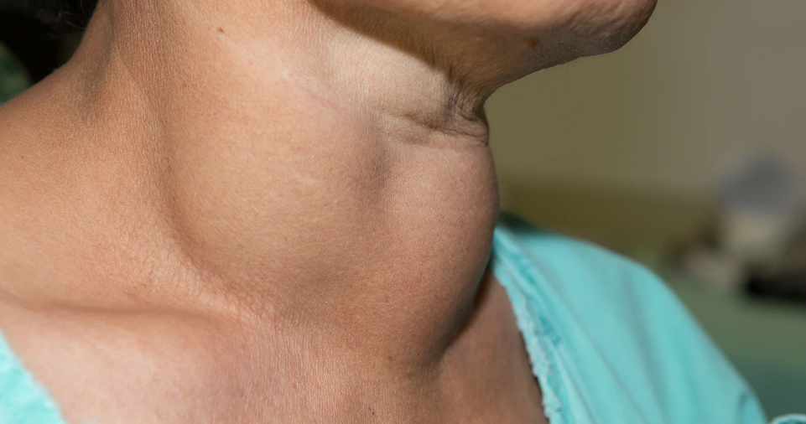
Bệnh bướu cổ: có thể làm trẻ em bị còi cọc, suy tuyến giáp dẫn đến đần độn, tâm lý phát triển chậm do thiếu i ốt.

Slide 14
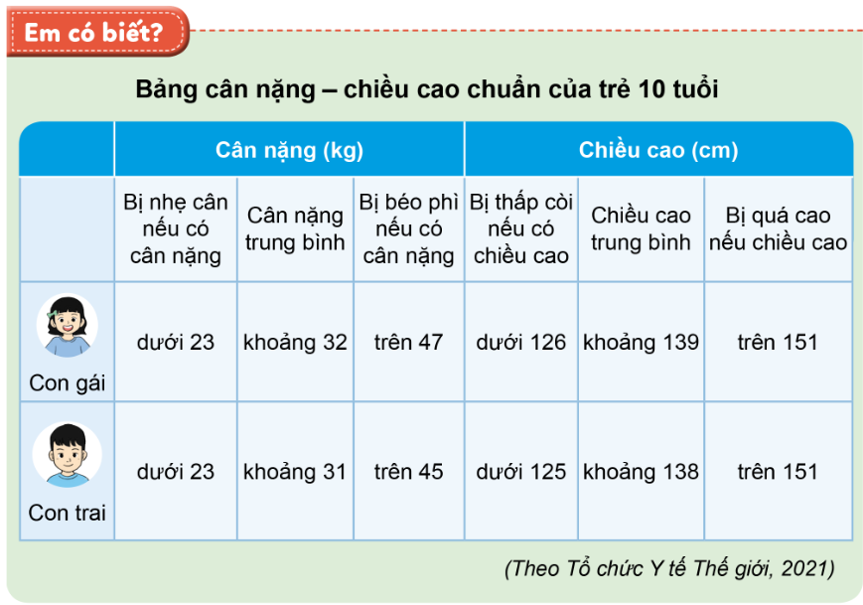

Slide 15
Chia sẻ xếp loại về cân nặng và chiều cao trong nhóm.
 | Cân nặng (kg) |  |  | Chiều cao (cm)
Tiêu chí | Số bạn nhẹ cân | Số bạn có cân nặng trung bình | Số bạn béo phì | Số bạn bị thấp còi | Số bạn có chiều cao trung bình | Số bạn bị quá cao
Nữ
Nam
Thảo luận nhóm

Slide 17
Về nhà: Vận động mọi người trong gia đình thực hành đo chiều cao, cân nặng và đối chiếu với tiêu chuẩn về chiều cao, cân nặng theo lứa tuổi.

